Slide 1
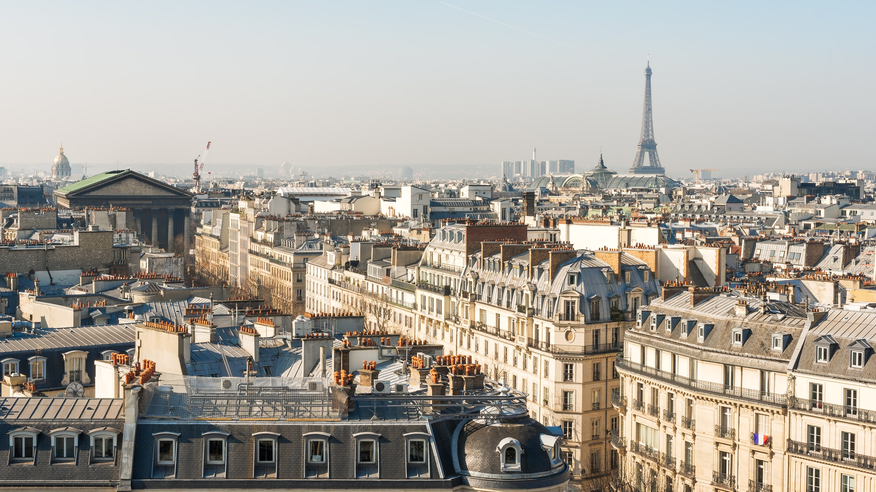
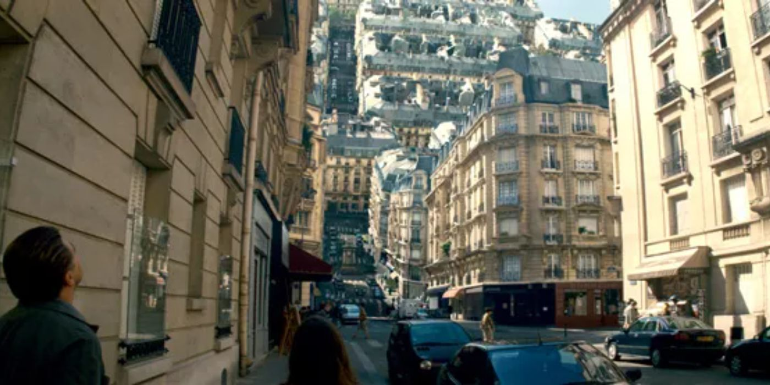
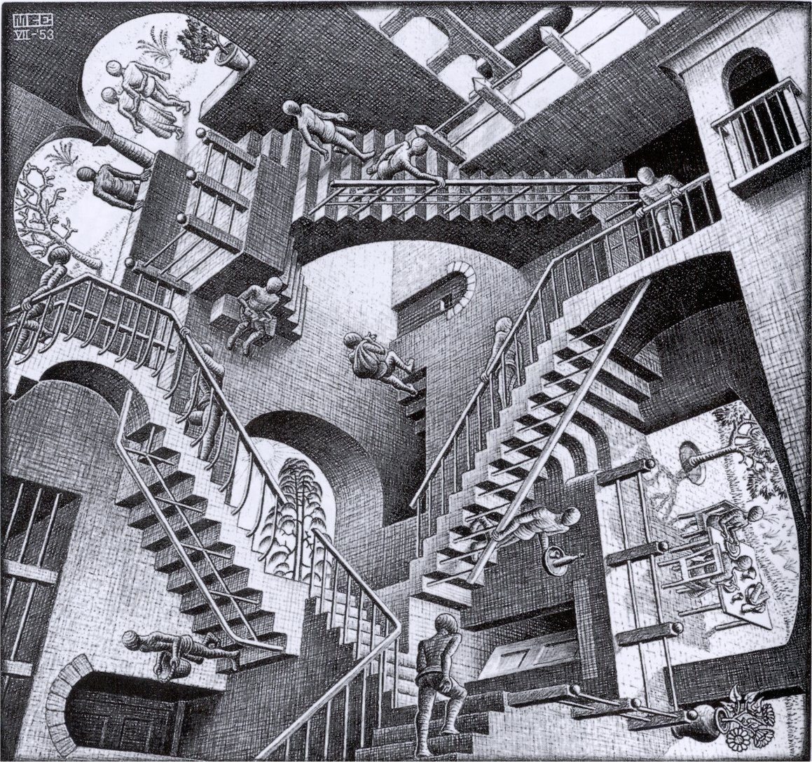
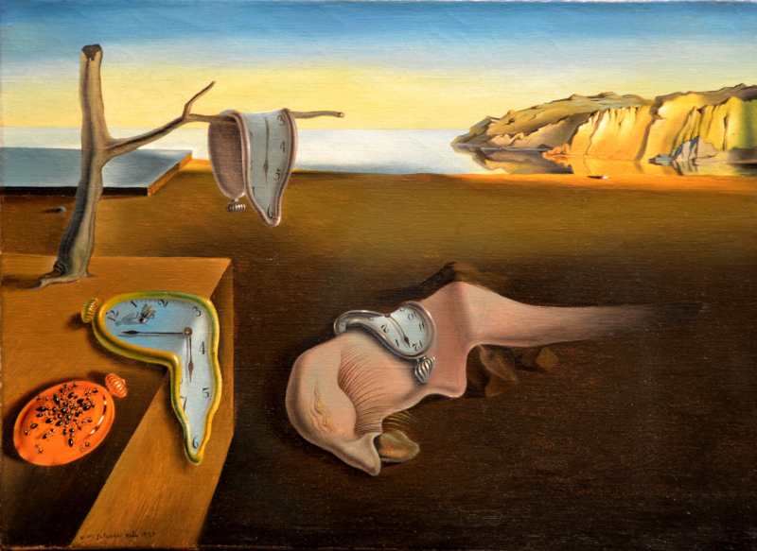
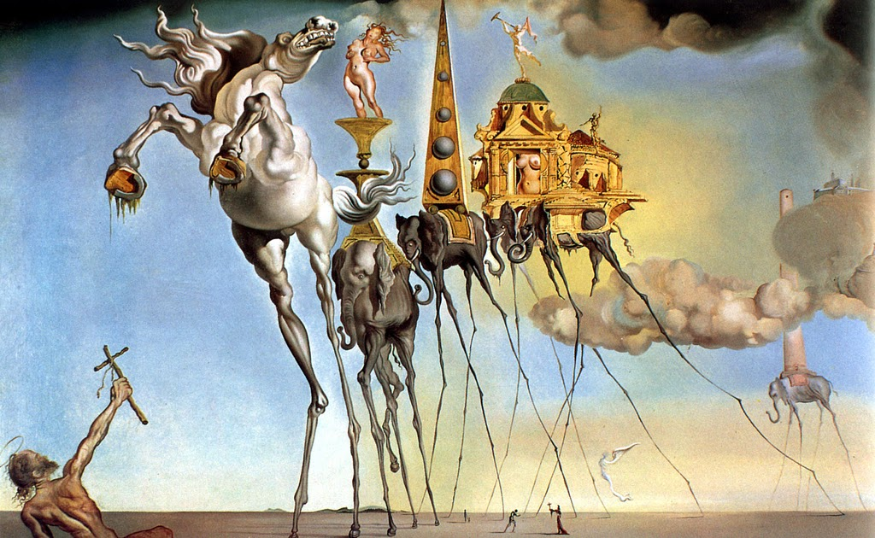
CALENTAMIENTO
In pairs:
Cuando duermes, ¿Sueñas mucho?
¿Tus sueños son lógicos o ilógicos?

Slide 2
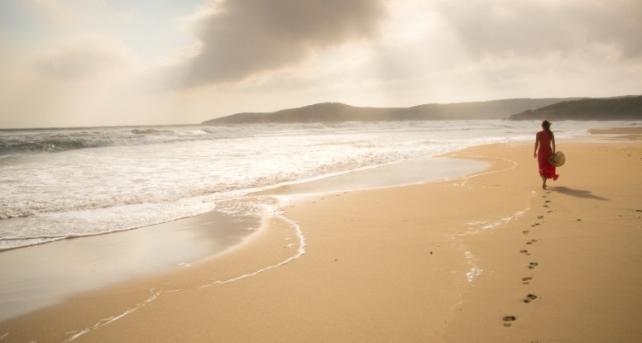
¿SON LÓGICAS O ILÓGICAS?

Slide 3
¿SON LÓGICAS O ILÓGICAS?
En mi sueño yo estaba con mi familia
Viajábamos a París
Conocíamos la Ciudad
Visitábamos la Torre Eiffel

Slide 4
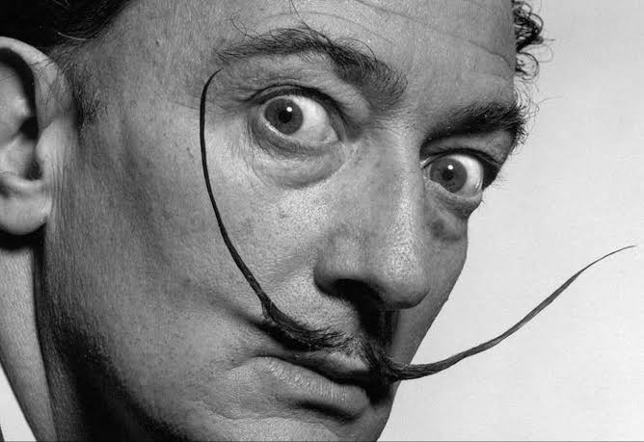
SALVADOR DALÍ
Salvador Dalí (1904-1989)
Fue un pintor Español
Dalí se inspiraba en sus sueños para pintar
La pintura se llama La persistecia de la memoria
Dalí tuvo un sueño, en el sueño, los relojes se doblaban o se derretían como el queso
La Persistencia de la Memoria

Slide 5
SALVADOR DALÍ
Por qué crees que los relojes se derretían en el sueño de Dalí?
Cómo es el tiempo en los sueños?
La Persistencia de la Memoria

Slide 6
La tentación de San Antonio
En otro sueño de Dalí
había un caballo y un elefante, tenían las patas largas y flacas

Slide 7
¿SON LÓGICAS O ILÓGICAS?
Ayer soñé que estabas de vacaciones en una isla,
Caminabas por la playa y dejabas huellas en la arena

Slide 8
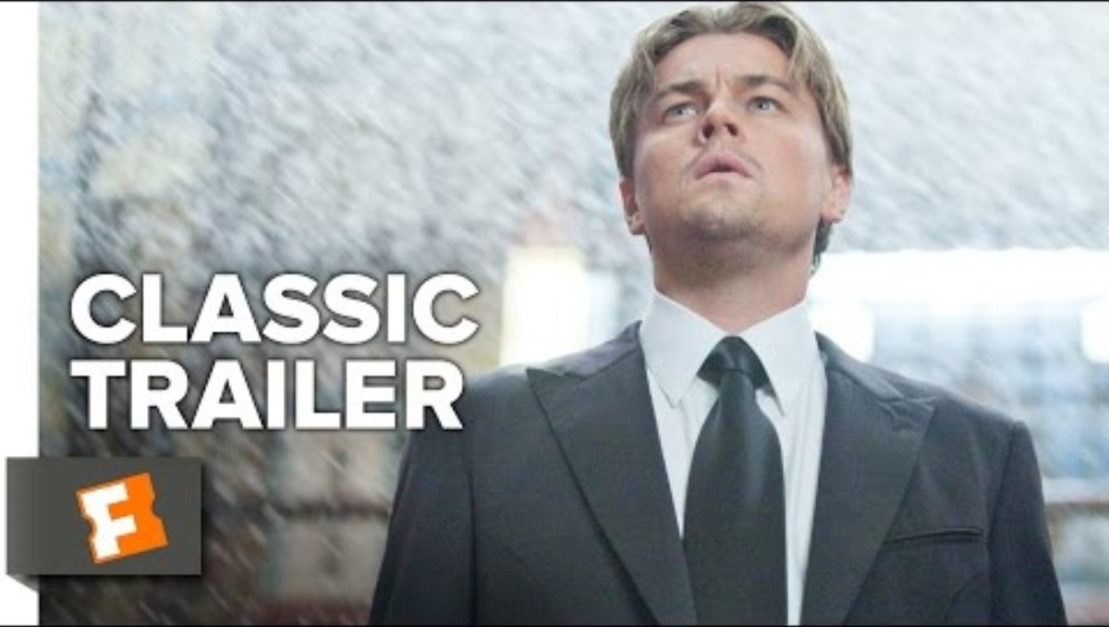
INCEPTION
En Inception, Cobb y Ariadne soñaron juntos, en el sueño París se doblaba.

Slide 9

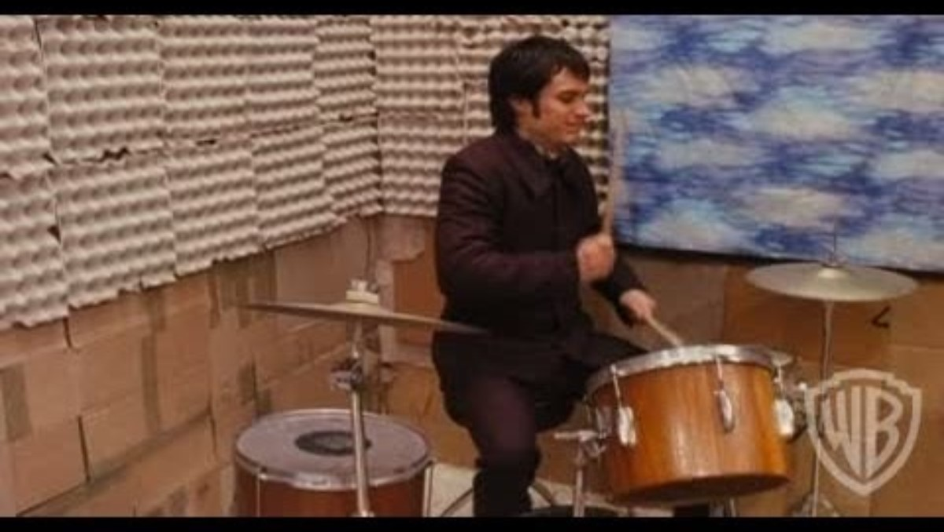
SUEÑOS
En La Ciencia del Sueño
Stephane conoce a Stephanie. Él confunde sus sueños con la realidad,
En su sueño, él volaba sobre París.

Slide 10
GALERÍA DE ARTE
PASO 4:
Go to https://copilot.cloud.microsoft/
Create an image you might see in your dreams, prompt copilot in spanish (OJO!: The first line is required to generate an image)
Ayúdame a construir una imagen: En mi sueño
(your dream ->) Un reloj se doblaba sobre la mesa y había un caballo de piernas largas y flacas

Slide 11
GALERÍA DE ARTE
PASO 4b:
Display the picture in your laptop in full screen mode. Stand up. Walk around to see each other's creations.

Slide 12

GALERÍA DE ARTE
PASO 5:
¿Cuál es tu imagen favorita?¿Qué había en la imagen? ¿Por qué la escogiste?

